Slide 1
基于 B/C2C 模式的电商网站系统的设计与实现
软件11级3班 叶科忠

Slide 2
选题背景
大学生数量众多，购买力集中，易受广告影响，宣传途径广且投入小
很多学校都还没有
类似本系统的网站，
或者还没有像本项目所提供
的同校快速购物等服务
送货周期长
商品质量难以保障
售后困难…
所以本系统的主要目标
是建立一个全新的大学
校园综合性平台以及一个
快速、安全购物的新模式

Slide 3
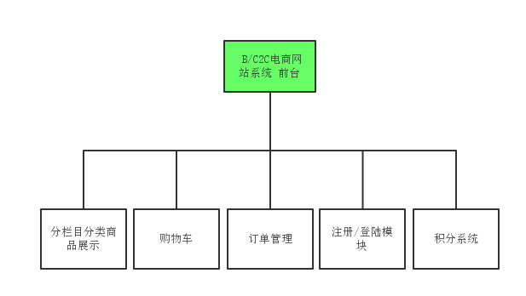
需求分析：前台

Slide 4
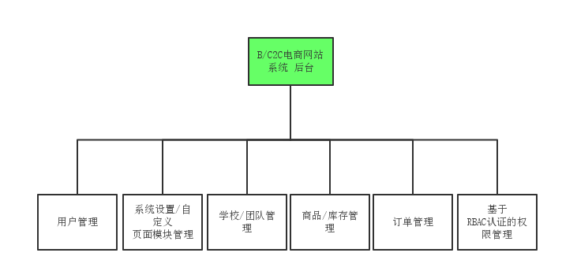
需求分析：后台

Slide 5
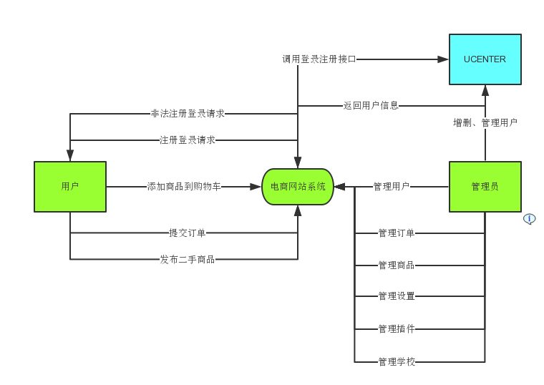
数据流程图

Slide 6
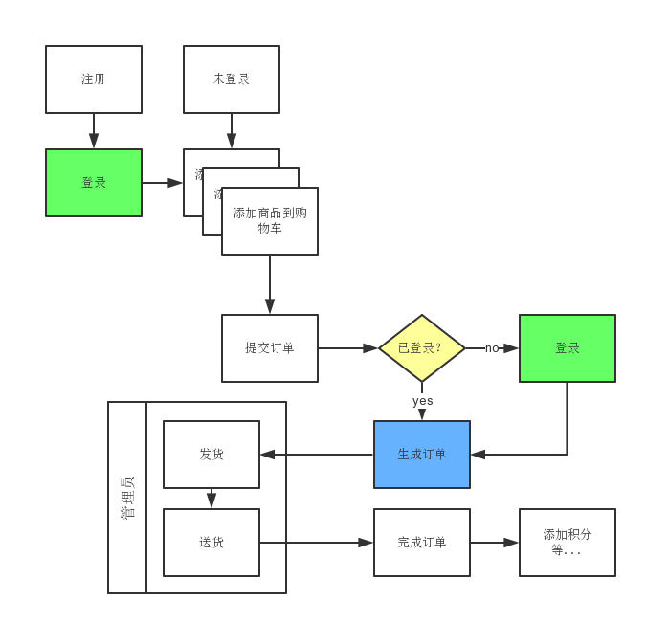
购物流程图

Slide 7
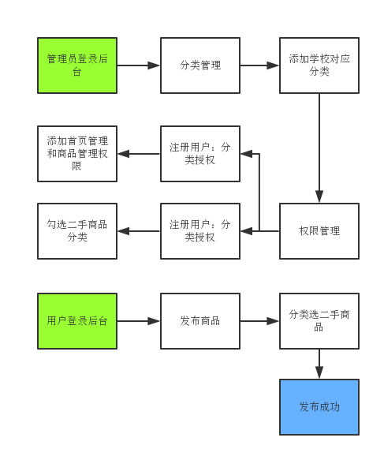
二手商品发布流程图

Slide 8



总结
技术特性
C2C
B2C
测试与优化
- LNMP
Ajax
Bootstrap
二手市场
用户可申请更高的商品发布权限
自营
外卖等周边商铺接入
其它店家、代理
功能测试
安全测试
性能优化

